Slide 1

Коррекционно-развивающее занятие для учащихся 3 класса
Воспитатель
Байрамшина Жанна Раисовна
г. Чернушка 21.02.2012

Slide 2
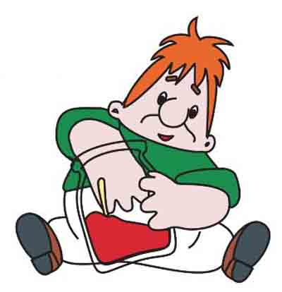
Здравствуйте, ребята! Свое письмо я пишу из больницы. У меня ухудшилось здоровье, болит голова, в глазах звездочки, все тело вялое. Доктор говорит, что мне нужно правильно питаться. Я составил себе меню на обед: торт с лимонадом, чипсы, варенье и пепси-кола. Это моя любимая еда. Наверное, скоро я буду здоров.
Ваш Карлсон.

Slide 3
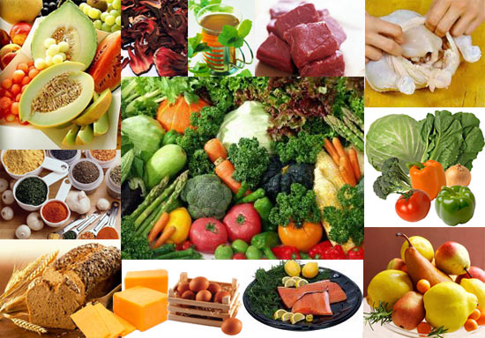
Тема занятия:
Азбука питания

Slide 4
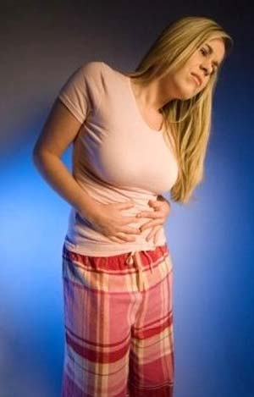
Древним людям принадлежат мудрые слова:
“Мы едим для того, чтобы жить, а не живём для того, чтобы есть”
Переедать очень вредно, желудок и кишечник не успевают всё переварить.

Slide 5
Что значит “разнообразие”
?

Slide 6

Творог, рыба,
мясо, яйца,
орехи
Энергия
Сила
Мёд, гречка, геркулес, изюм, масло
Ягоды, зелень,
капуста,
морковь, бананы
Рост
Развитие

Slide 7
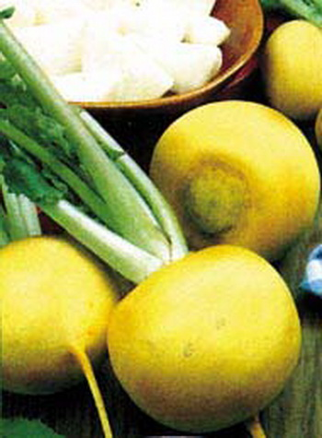
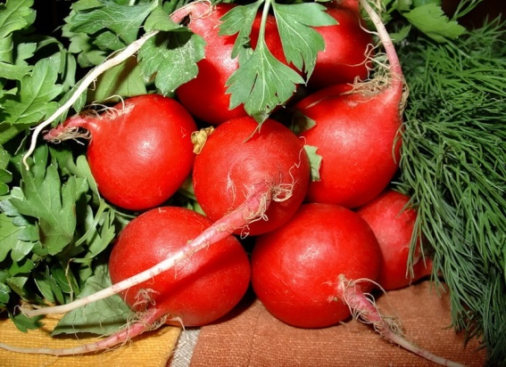
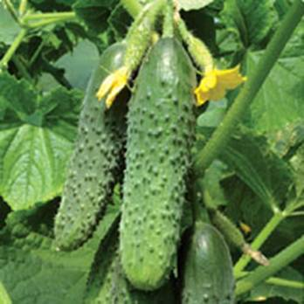
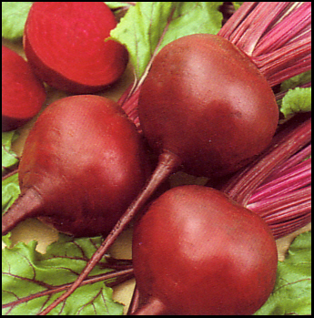
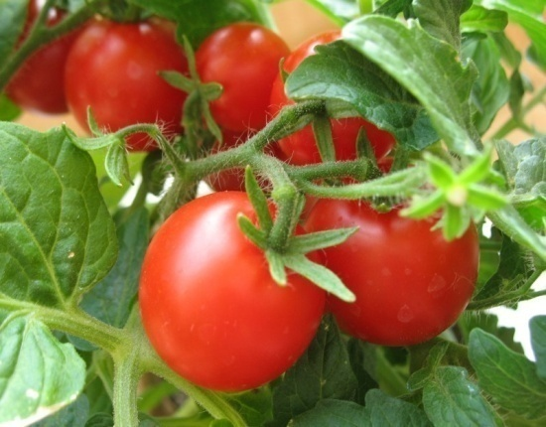
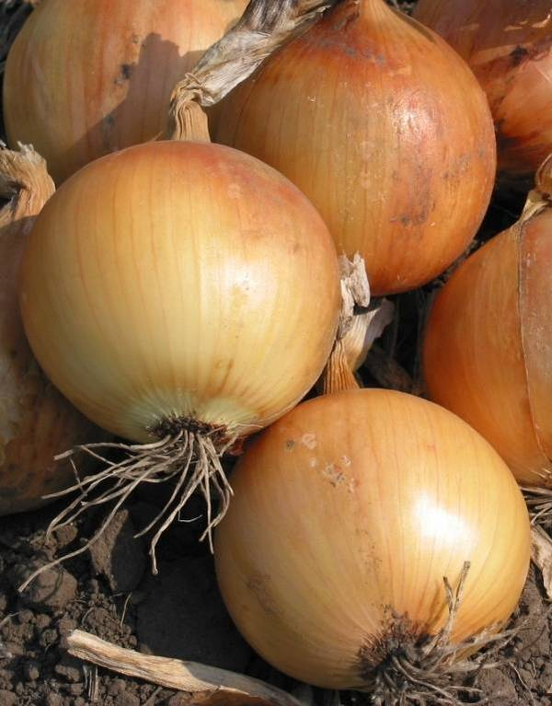
Загадки об овощах

Slide 8

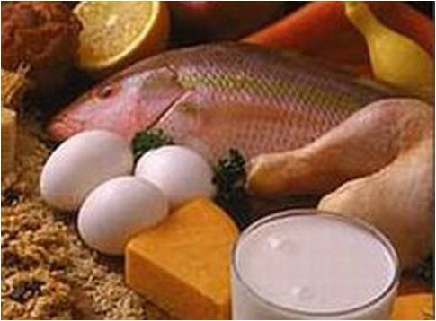
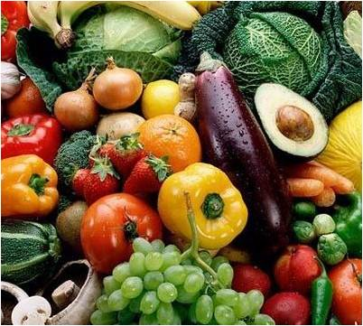

Slide 9

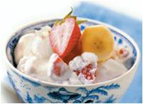
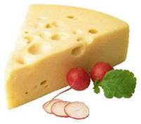

Slide 10
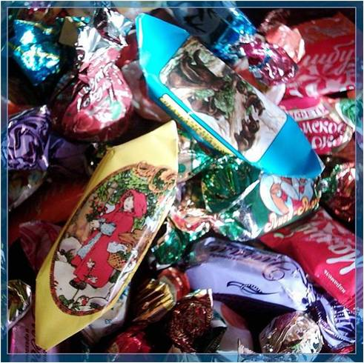
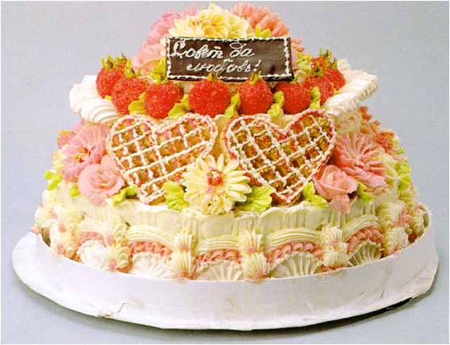

Slide 11

Золотые правила
Главное – не переедайте!
Ешьте простую, свежеприготовленную пищу, которая легко переваривается.
Тщательно пережёвывайте пищу, не спешите глотать.

Slide 12
Для презентации использованы фотографии:
fotki.yandex.ru редис
http://www.epochtimes.ru/images/stories/06/gurme/160_21_03_10_repka.jpg репа
http://www.pir.ru/images/l_4.jp лук
http://www.fotoplex.ru/photos/drparacels/macrophoto-part-I/i-4867.jpg помидор
http://www.u-mama.ru/forum/mes… карлсон

